Slide 1
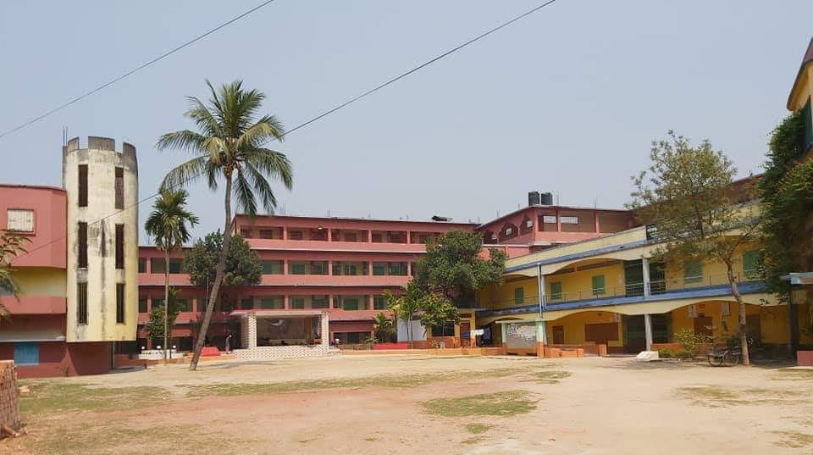
⁜ بسم الله الرحمن الرحيم ⁜
السلام عليكم
ورحمة الله وبركاته

Slide 2
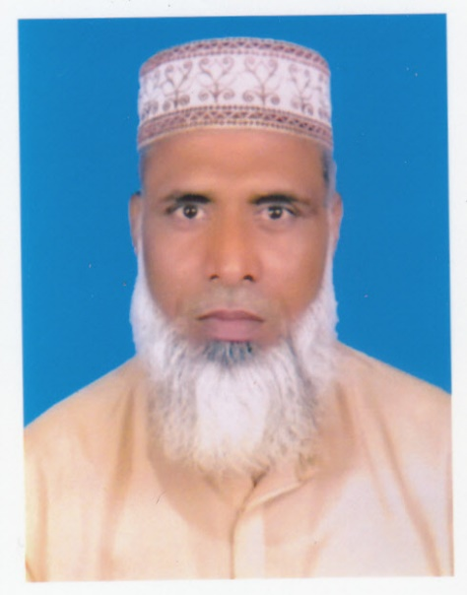
শিক্ষক পরিচিতি
মোঃ আব্দুল হামিদ মন্ডল
সহকারী মাওলানা
নামাজগড় গাউসুল আজম কামিল মাদরাসা,নওগাঁ
মোবাইল নং ০১৭২২৮১৯৬৩৬

Slide 3
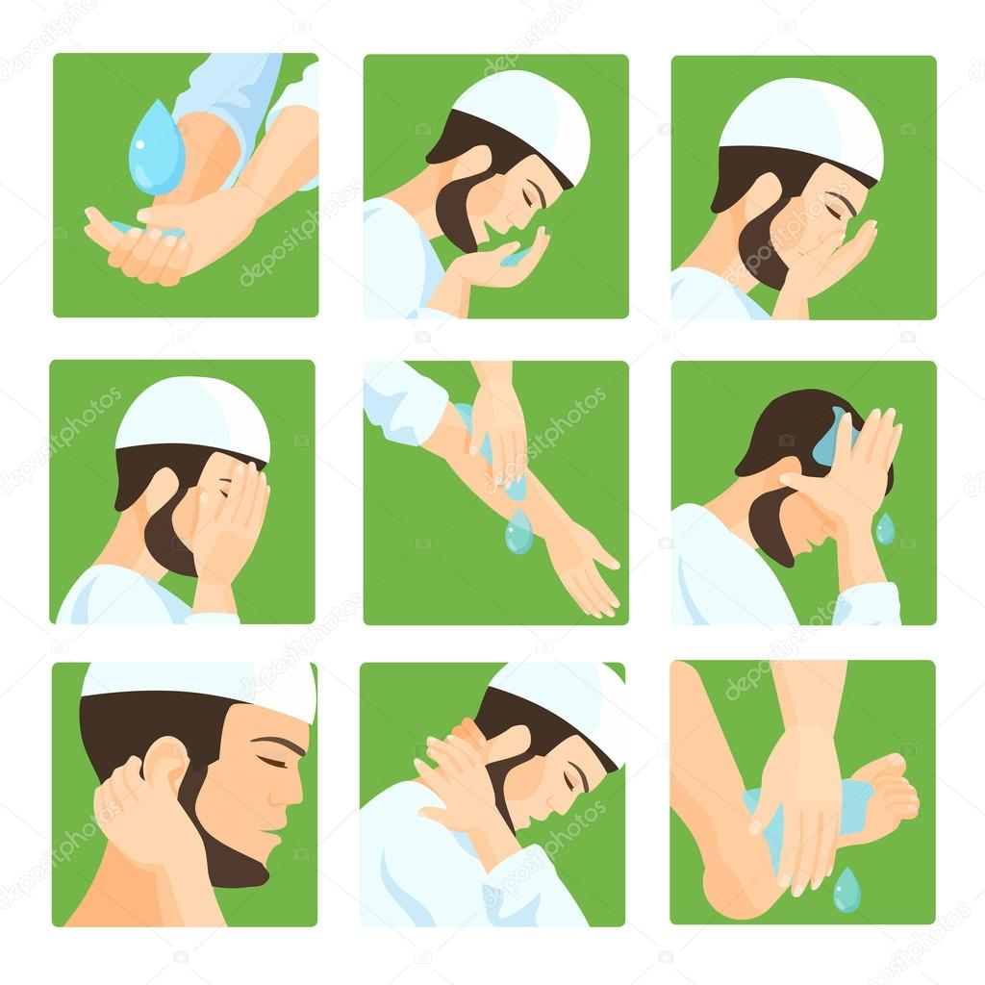
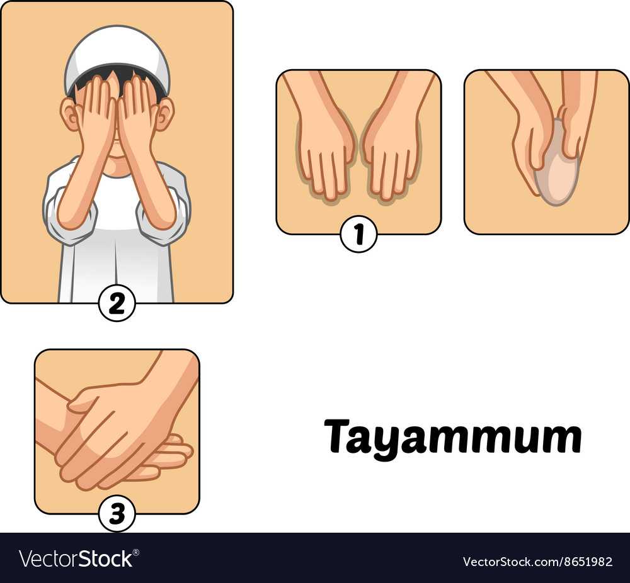
ছবিগুলোর প্রতি লক্ষ্য কর

Slide 4
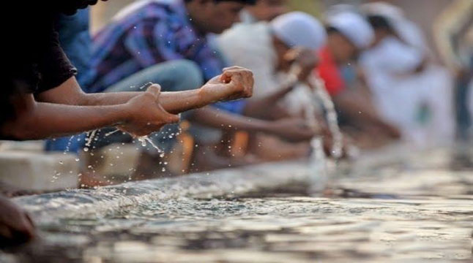
আজকের পাঠ:
তৃতীয় অধ্যায় এর
দ্বিতীয় পরিচ্ছদের
প্রথম পাঠ অজু ও তায়াম্মুম এর বিধান

Slide 5
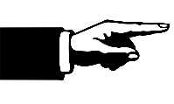
এ পাঠ থেকে শিক্ষার্থীরা যা জানতে পারবে-
তাহারাতের পরিচয়
অজু ও তায়াম্মুমের পরিচয় ও বিধান
অজু ও তায়াম্মুমের ফরজ এবং অজু ভঙ্গের কারণসমূহ
অজু ও তায়াম্মুমের পদ্ধতি ও তায়াম্মুমের প্রকারভেদ

Slide 6
ইসলাম একটি পবিত্র ধর্ম। এ ধর্মে পবিত্রতার গুরুত্ব অধিক। এ জন্যে ইসলামে ইবাদতের পূর্বে পবিত্রতা অর্জনের নির্দেশ দেওয়া হয়েছে। বিশেষ করে শ্রেষ্ঠ ইবাদত নামাজের পূর্বে অজু করা ফরজ করা হয়েছে এবং অপারগতায় তায়াম্মুমের ব্যবস্থা রাখা হয়েছে। আল্লাহ তায়ালা বলেন-
يَا أَيُّهَا الَّذِينَ آمَنُوا إِذَا قُمْتُمْ إِلَى الصَّلَاةِ فَاغْسِلُوا وُجُوهَكُمْ وَأَيْدِيَكُمْ إِلَى الْمَرَافِقِ وَامْسَحُوا بِرُءُوسِكُمْ وَأَرْجُلَكُمْ إِلَى الْكَعْبَيْنِ ۚ وَإِن كُنتُمْ جُنُبًا فَاطَّهَّرُوا ۚ وَإِن كُنتُم مَّرْضَىٰ أَوْ عَلَىٰ سَفَرٍ أَوْ جَاءَ أَحَدٌ مِّنكُم مِّنَ الْغَائِطِ أَوْ لَامَسْتُمُ النِّسَاءَ فَلَمْ تَجِدُوا مَاءً فَتَيَمَّمُوا صَعِيدًا طَيِّبًا فَامْسَحُوا بِوُجُوهِكُمْ وَأَيْدِيكُم مِّنْهُ ۚ مَا يُرِيدُ اللَّهُ لِيَجْعَلَ عَلَيْكُم مِّنْ حَرَجٍ وَلَٰكِن يُرِيدُ لِيُطَهِّرَكُمْ وَلِيُتِمَّ نِعْمَتَهُ عَلَيْكُمْ لَعَلَّكُمْ تَشْكُرُونَ -

Slide 7
হযরত আয়েশা (রা:) বলেন, ৫ম হিজরিতে বনি মুস্তালিক যুদ্ধ থেকে ফেরার সময় গভীর রাত হওয়ায় মদিনায় প্রবেশের পথে মরুভূমিতে তাবু টাঙ্গানো হয়। রাতের শেষ প্রহরে হাজত সারতে গিয়ে আমার গলার হারটি হারিয়ে যায়। লোকেরা হার তালাশ করতে গেলে নবি করিম (স:) আমার কোলে মাথা রেখে ঘুমিয়ে পড়েন।এদিকে ভোর হয়ে যাওয়ায় এবং সূর্যোদয়ের কাছাকাছি সময়ে অজুর পানি না থাকায় সাহাবায়ে কেরাম অস্থির হয়ে পড়লেন। তারা আমার পিতা আবু বকরের নিকট অভিযোগ করলেন যে, আপনার কন্যা আয়েশার কারণে হয়ত ফজরের নামাজ কাজা হয়ে যাবে।
শানে নুজুল:

Slide 8
এমতাবস্থায় আবু বকর (রা:) এসে আমাকে র্ভৎসনা করে বললেন, তুমি একটা হারের জন্য মানুষদেরকে আটকিয়ে রেখেছ। অতঃপর নবি করিম (স:) যখন জাগ্রত হলেন তখন সকাল হয়ে গেছে। তখন পানি তালাশ করা হলো কিন্তু পাওয়া গেল না। সে সময় তায়াম্মুমের বিধানসহ এ আয়াতটি নাজিল হয়। এ আয়াত শুনে উসাইদ ইবনে হুজাইর (রা:) বললেন, হে আবু বকরের পরিবার!তোমাদের মধ্যে আল্লাহ তায়ালা মানুষের জন্য বরকত রেখেছেন।

Slide 9
الوضوء শব্দের শাব্দিক অর্থ হচ্ছে সৌন্দর্য এবং পরিচ্ছন্নতা। পরিভাষায়-পানি দ্বারা নির্দিষ্ট কিছু অঙ্গ ধৌত করা এবং একটি অঙ্গ মাসেহ করাকে অজু বলা হয়।
الوضوء এর পরিচয় :

Slide 10
অজুর ফরজসমূহ :
অজুর ফরজ ৪টি। যথা-
১।সমস্ত মুখ ধৌত করা।
২। দুই হাত কনুইসহ ধৌত করা।
৩। মাথার চারভাগের একভাগ মাসেহ করা।
৪। দুই পা টাখনুসহ ধৌত করা।

Slide 11
অজু ভঙ্গের কারণসমূহ :
অজু ভঙ্গের কারণ ৭টি। যথা-
১। পায়খানা বা পেশাবের রাস্তা দিয়ে কোন কিছু বের হওয়া।
২। মুখ ভরে বমি করা।
৩। শরীরের কোনো জায়গা হতে রক্ত, পুঁজ বা পানি বের হয়ে গড়িয়ে পড়া।
৪। থুথুর সঙ্গে রক্তের ভাগ সমান বা বেশি হওয়া।
৫। চিৎ বা কাত হয়ে ঘুমানো।
৬। পাগল,মাতাল ও অচেতন হওয়া।
৭। নামাজে উচ্চস্বরে হাসা।

Slide 12
যে সমস্ত কাজে অজু প্রয়োজন :
১। সালাত আদায় করতে।
২। কাবা শরিফ তাওয়াফ করতে।
৩। কুরআন মাজিদ স্পর্শ করতে।

Slide 13
حكم الوضوء :
অজুর হুকুম ২ প্রকার। যথা-
১। ফরজ :
যে কোনো নামাজ, তেলাওয়াতে সাজদাহ, সাজদায়ে শুকুর, বাইতুল্লাহর তাওয়াফ এবং আল কুরআন স্পর্শ করার জন্য অজু করা ফরজ।
২। মুস্তাহাব :
উপরোক্ত কাজসমূহ ব্যতীত বাকি যে সমস্ত কাজ রয়েছে যেমন জিকির, তেলাওয়াত, দোআ ইত্যাদির জন্য অজু করা মুস্তাহাব।

Slide 14
অজু করার পদ্ধতি :
১। প্রথমে পবিত্র পানি দ্বারা ২ হাত কবজি পর্যন্ত ৩বার ধৌত করতে হবে।
২। অতঃপর গড়গড়াসহ ৩বার কুলি করতে হবে।
৩। নাকের নরম হাড় পর্যন্ত ৩বার পানি পৌঁছাতে হবে।
৪। সমস্ত মুখমন্ডল ৩বার ধৌত করতে হবে।
৫। দুই হাত কনুইসহ ৩বার ধৌত করতে হবে। এক্ষেত্রে প্রথমে ডান হাত তারপর বাম হাত।
৬। একবার মাথা মাসেহ করতে হবে।
৭। সর্বশেষে উভয় পা টাখনুসহ ধৌত করতে হবে।

Slide 15
تيمم অর্থ ইচ্ছা করা। পবিত্র হওয়ার নিয়তে পবিত্র মাটি দ্বারা মুখমন্ডল এবং দুই হাত কনুইসহ মাসেহ করাকে تيمم বলে।
تيمم/ তায়াম্মুম

Slide 16
কখন تيمم জায়েজ :
১। পানি না পাওয়া গেলে।
২। পানির স্থানে হিংস্র জন্তুর ভয় থাকলে।
৩। পানি আছে, কিন্তু অসুস্থতার কারণে তা ব্যবহারে অপারগ হলে।
৪। পানি সাথে আছে, কিন্তু তাদ্বারা অজু করলে পিপাসায় কষ্ট পাওয়ার আশংকা হলে ইত্যাদি।

Slide 17
১। পবিত্র হওয়ার নিয়ত করা।
تيمم এর ফরজ :
তায়াম্মুমের ফরজ ৩টি। যথা-
২। মুখমন্ডল একবার মাসেহ করা।
৩। দুই হাত কনুইসহ একবার মাসেহ করা।

Slide 18
তায়াম্মুম করার পদ্ধতি :
১। প্রথমে পবিত্র মাটিতে উভয় হাত মারতে হবে এবং সমস্ত মুখ মাসেহ করতে হবে।
২। দ্বিতীয় বার হাত মাটিতে মেরে তা দ্বারা উভয় হাত কনুইসহ মাসেহ করতে হবে।

Slide 19
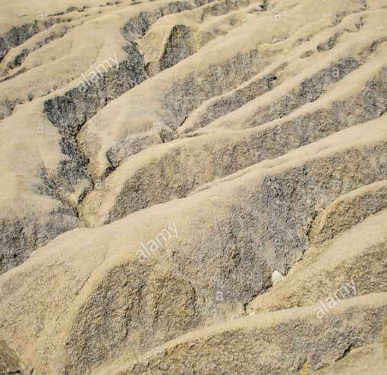
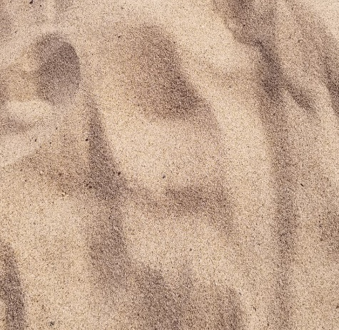
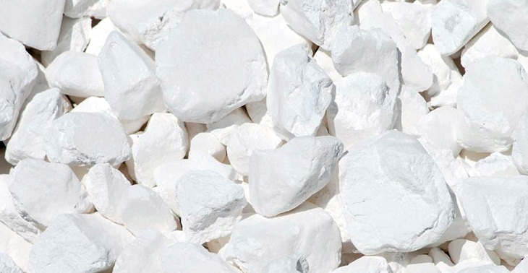
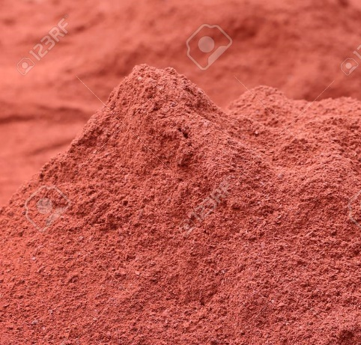
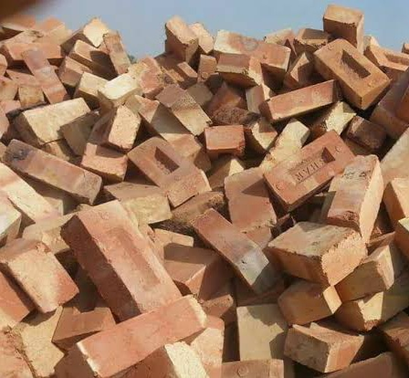
পবিত্র মাটি এবং মাটি জাতীয় বস্তু দ্বারা তায়াম্মুম জায়েজ। যে সকল বস্তু আগুনে দিলে পড়েনা তা মাটি জাতীয় বস্তু। যেমন বালু, চুন, সুরকি, ইট ইত্যাদি।
যে সমস্ত বস্তু দ্বারা তায়াম্মুম করা জায়েজ :
বালু
চুন
সুরকি
ইট
মাটি

Slide 20
তায়াম্মুমের প্রকার :
তায়াম্মুম ৩ প্রকার। যথা-
১। ফরজ, যেমন: ফরজ নামাজের জন্য তায়াম্মুম করা।
২। ওয়াজিব, যেমন: তাওয়াফের জন্য তায়াম্মুম করা।
৩।মুস্তাহাব, যেমন: জিকিরের জন্য তায়াম্মুম করা।

Slide 21
১. নামাজের আগে অজু করা ফরজ।
আয়াতের শিক্ষা ও ইঙ্গিত :
২. অজুতে ৩টি অঙ্গ ধোয়া এবং ১টি অঙ্গ মাসেহ করা ফরজ।
৩. জুনুবি হলে অজু যথেষ্ট নয়, বরং গোসল প্রয়োজন।
৪. পানি না পাওয়া গেলে অজু ও গোসল উভয়ের পরিবর্তেই تيمم করা যাবে।
৫. অসুস্থ ব্যক্তি-যে পানি ব্যবহার করতে পারে না এবং মুসাফির-যার কাছে পানি নেই, সে تيمم করবে।
৬. تيمم উম্মতে মুহাম্মদির জন্য নেয়ামত।
৭. নেয়ামতের শোকর আদায় করা কর্তব্য।
৮. তায়াম্মুমের উদ্দেশ্য কষ্ট দূর করা ও পবিত্রতা হাসিল করা।

Slide 22
বাড়ির কাজ
সাবিত পুকুরে গিয়ে পানিতে নেমে অজু করল। সে মুখ ও হাত ধুয়ে, মাথা মাসেহ করে চলে আসল। খালিদ বলল, তোমার অজু হয়নি।
ক. الوضوء এর অর্থ কী?
খ. কি কি কাজে অজু লাগে?
গ. সাবিতের অজু হয়েছে কিনা? তোমার পাঠ্য বইয়ের আলোকে বর্ণনা কর।
ঘ. খালিদের মন্তব্যের সাথে তুমি কি একমত? তোমার মতামত বিশ্লেষণ কর।

Slide 23
ধন্যবাদ

